Slide 1


1. AI の概要、AI の活用
（AIリスキリング）
URL: https://www.kkaneko.jp/ai/rs/index.html
金子邦彦

Slide 2
自己紹介
金子邦彦 （かねこくにひこ）（福山大学工学部）
【研究領域】
データベース応用、データベース基盤技術、高度データ利用
【実績】
・学術論文等：２７編、査読付き国際会議：７６編、その他講演多数
・教科書等：３
・授業担当経験：のべ２４科目
・科学研究費：のべ１１件 概算のべ数千万円 他大学との共同多数
・共同研究、受託研究など：のべ１０件 概算のべ一億円 国際共同研究あり
・学部生、大学院生の指導経験多数
人工知能、画像処理、３次元コンピュータグラフィックス（VR含む）、
Webシステム、知的システムや社会システムの成功には、
データベースが必要 という気持ちで進めています
詳しくは http://www.kkaneko.jp/index.html

Slide 3
人工知能（AI）を学ぶことのメリット
社会のニーズ
  多様な分野でのAI活用：医療診断、創薬、金融のリスク分析や自動取引、向上の品質管理、AI農業
  ビジネスチャンスの拡大
個人の成長
  活躍機会の増大：様々な企業がAI人材を募集
  キャリアアップ、新たな挑戦の機会
AIの効果
  AIツールを活用した業務効率向上、時間短縮
  スマートフォンやパソコンを使った手軽なAI活用

Slide 4
人工知能（AI）の上達へ向けて
実践重視： AIツールを実際に使用し、機能に慣れる
第１回は、AIを協力者として捉え、効果的なコミュニケーション方法を学ぶ
AIの可能性を前向きに捉える
好奇心、学ぶ意欲の重視：AIの活用は、特別な才能や忍耐を必要としない

Slide 5
「第１回」のアウトライン
①AIの概要と学ぶメリット
②AIの主要な応用分野（言語処理、画像認識など）
③チャットボット（対話AI）の特徴と活用例
④AIとの対話演習の手順とヒント
⑤AI活用における注意点

Slide 6
1-1 AI 入門

Slide 7
AI 入門
AI は、コンピュータが人間のような知的能力を持つことを目指す技術
AI の３要素
① 知能：思考や判断などの能力
② 知識：情報を収集し、処理する能力
③ 学習：知的な能力が上達できる能力

Slide 8
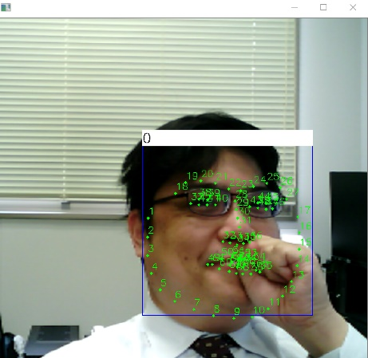
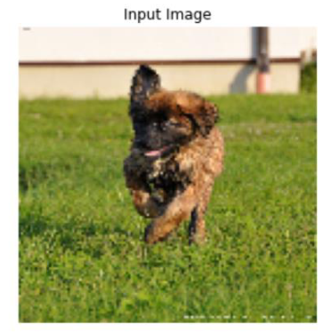
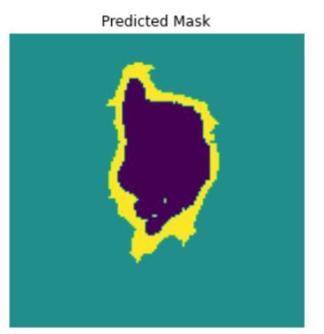
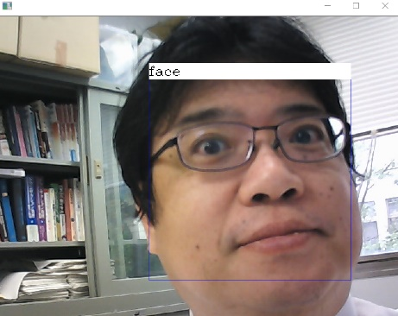
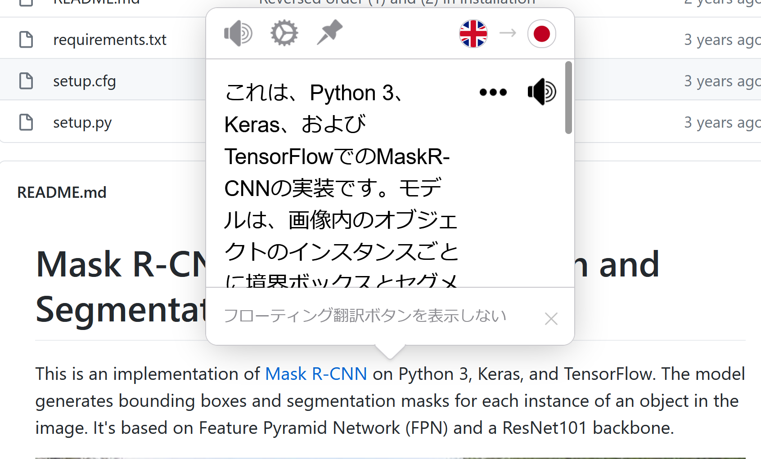
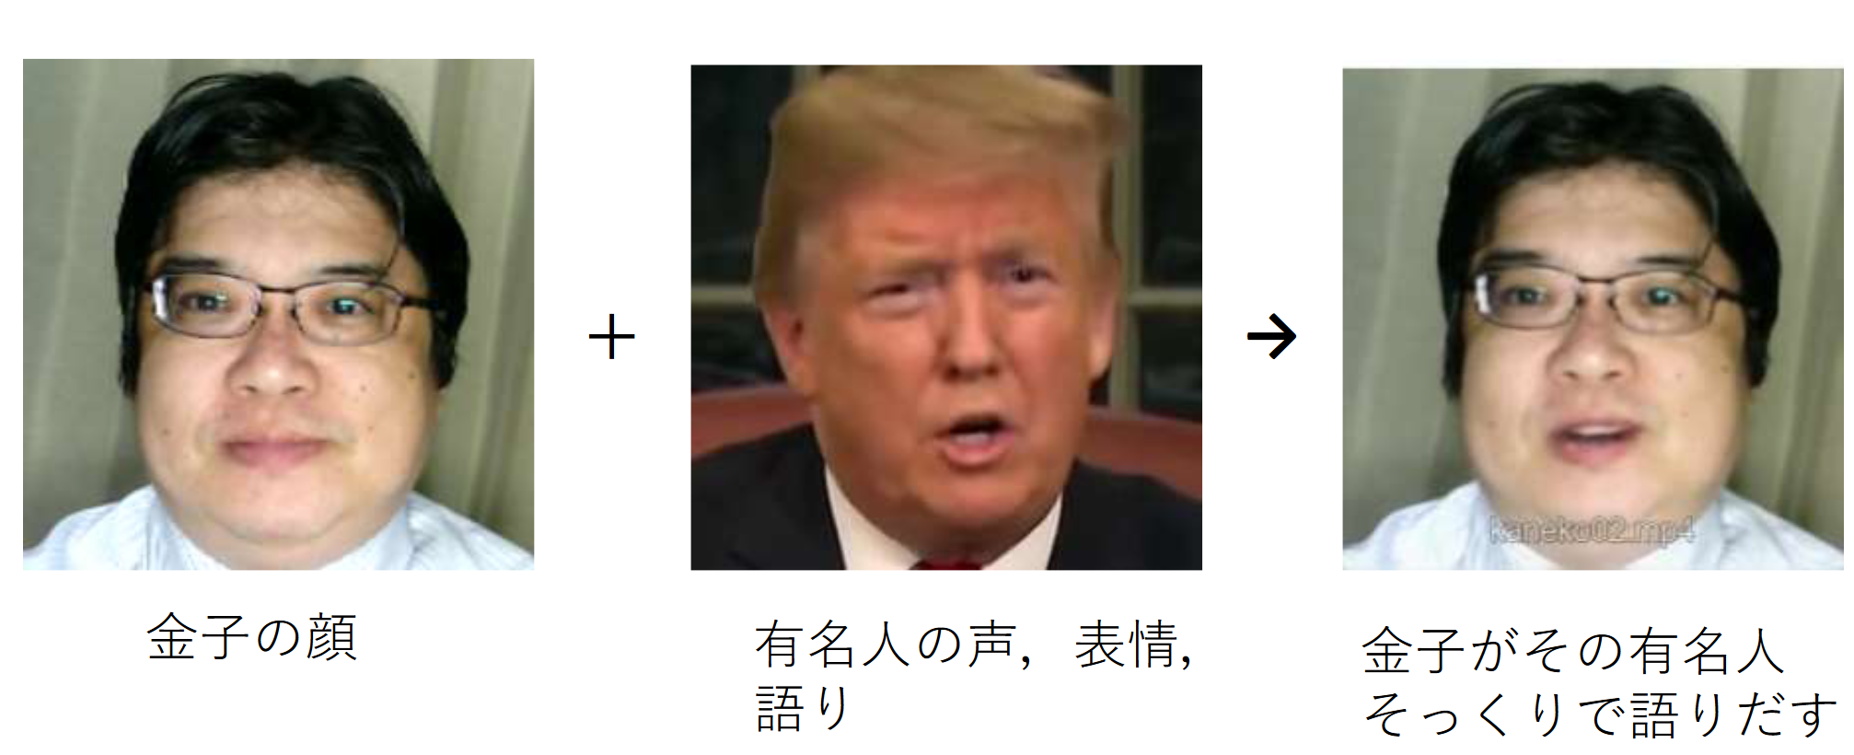
人工知能の応用例
顔検知、顔識別
画像のセグメンテーション
合成
Webブラウザで翻訳を行う
Mate Translate (Web ブラウザ
Firefox のアドオン)

Slide 9
AI の利点と欠点
《利点》
24時間365日稼働可能
大量データの高速処理
人間が見落としがちな細かいパターンの検出
反復作業の効率化

Slide 10
AI の利点と欠点
《欠点》
創造性や柔軟性に限界がある
予期せぬ状況への対応が苦手
倫理的判断が必要な場面では人間の介在が必要
学習時に用いられたデータの品質や偏りによって、AI の結果が悪化する

Slide 11
1-2 人工知能（AI）の応用分野と可能性

Slide 12
人工知能（AI）の応用分野
AIは私たちの生活や仕事を大きく変革する
人間の言葉、人間の声の処理
例：対話型AI（チャットボット）、自動翻訳サービス
視覚情報処理
例：自動運転車の障害物検知、セキュリティシステム
データ分析と予測
過去のデータを基に将来予測。例：顧客行動予測
自動化、最適化
例：工場の最適化、スマートホーム
合成
例：画像生成、画質改善、顔の３次元化

Slide 13
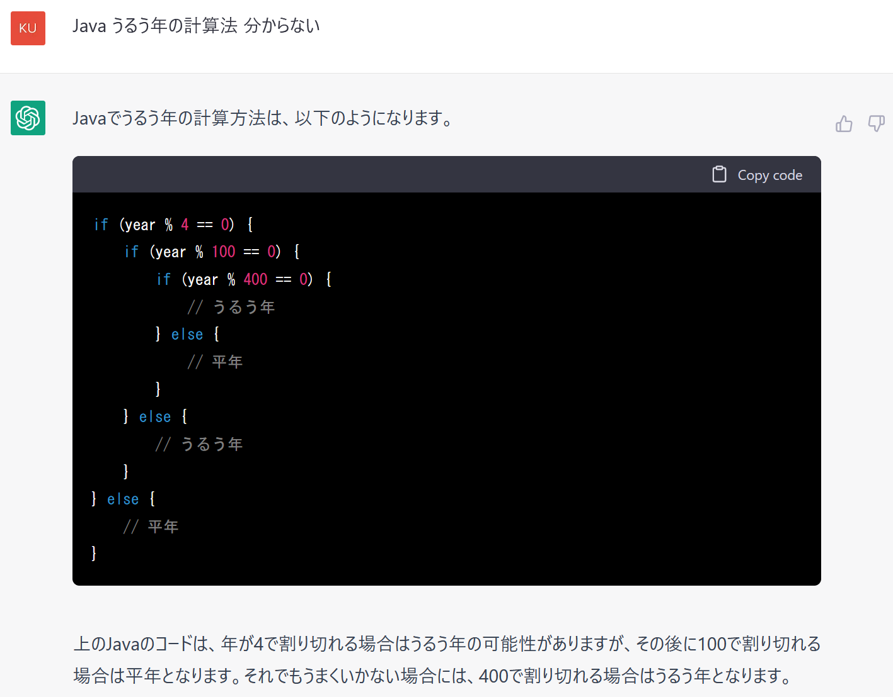
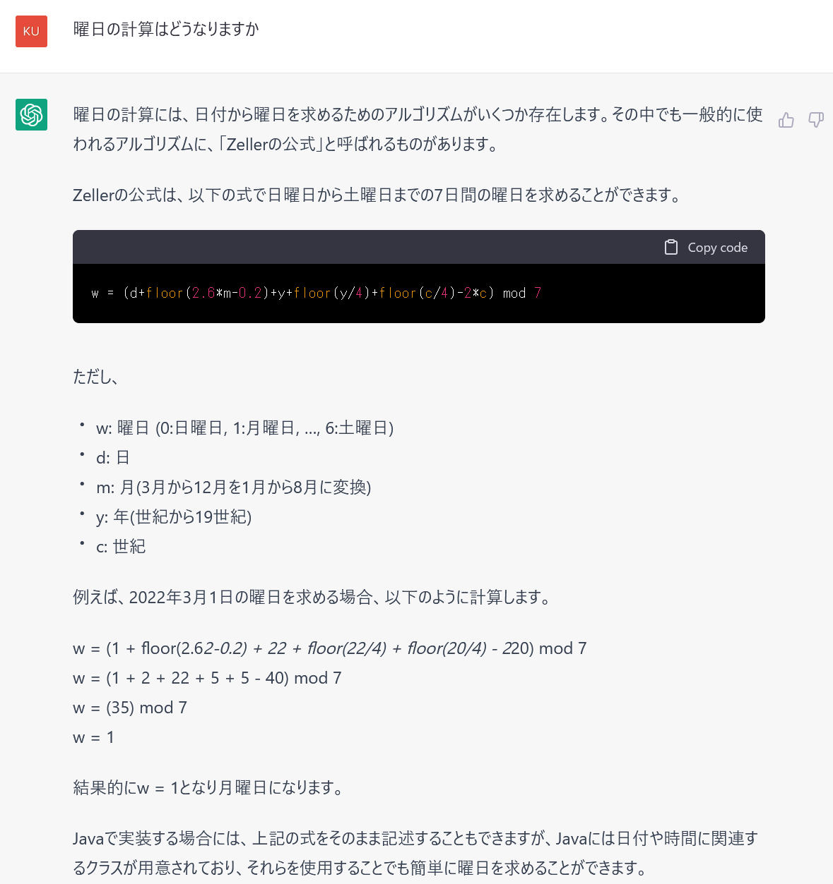
対話型AI（チャットボット）
文章の翻訳、要約のほか、相談や自由なアイデア出しに

Slide 14
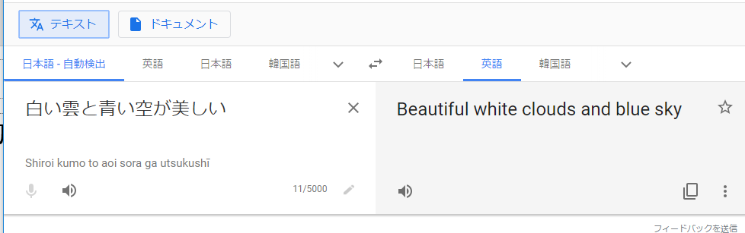
自動翻訳サービス
DeepL の URL: https://www.deepl.com/ja/translator

Slide 15
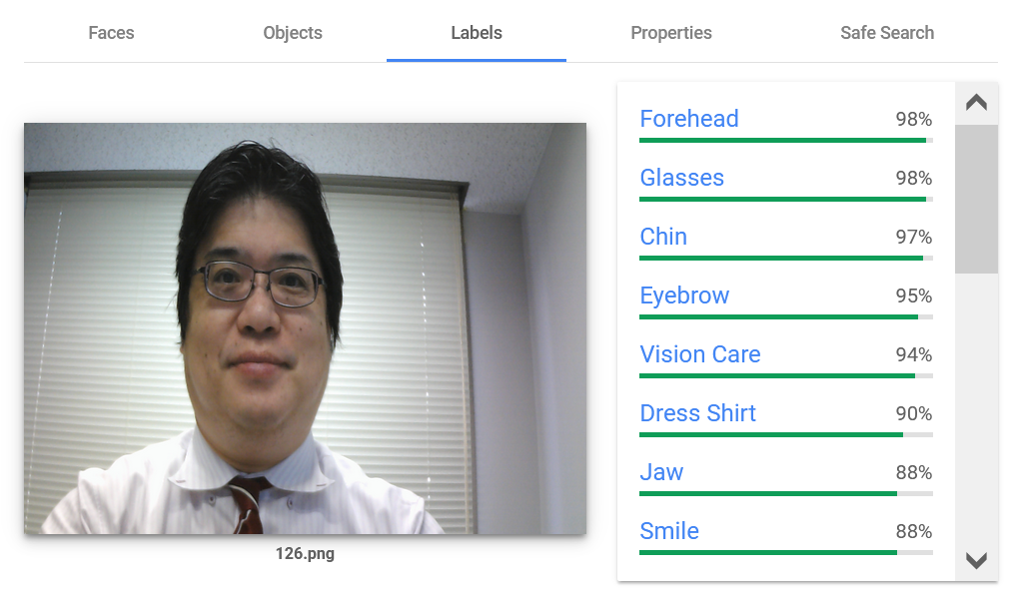
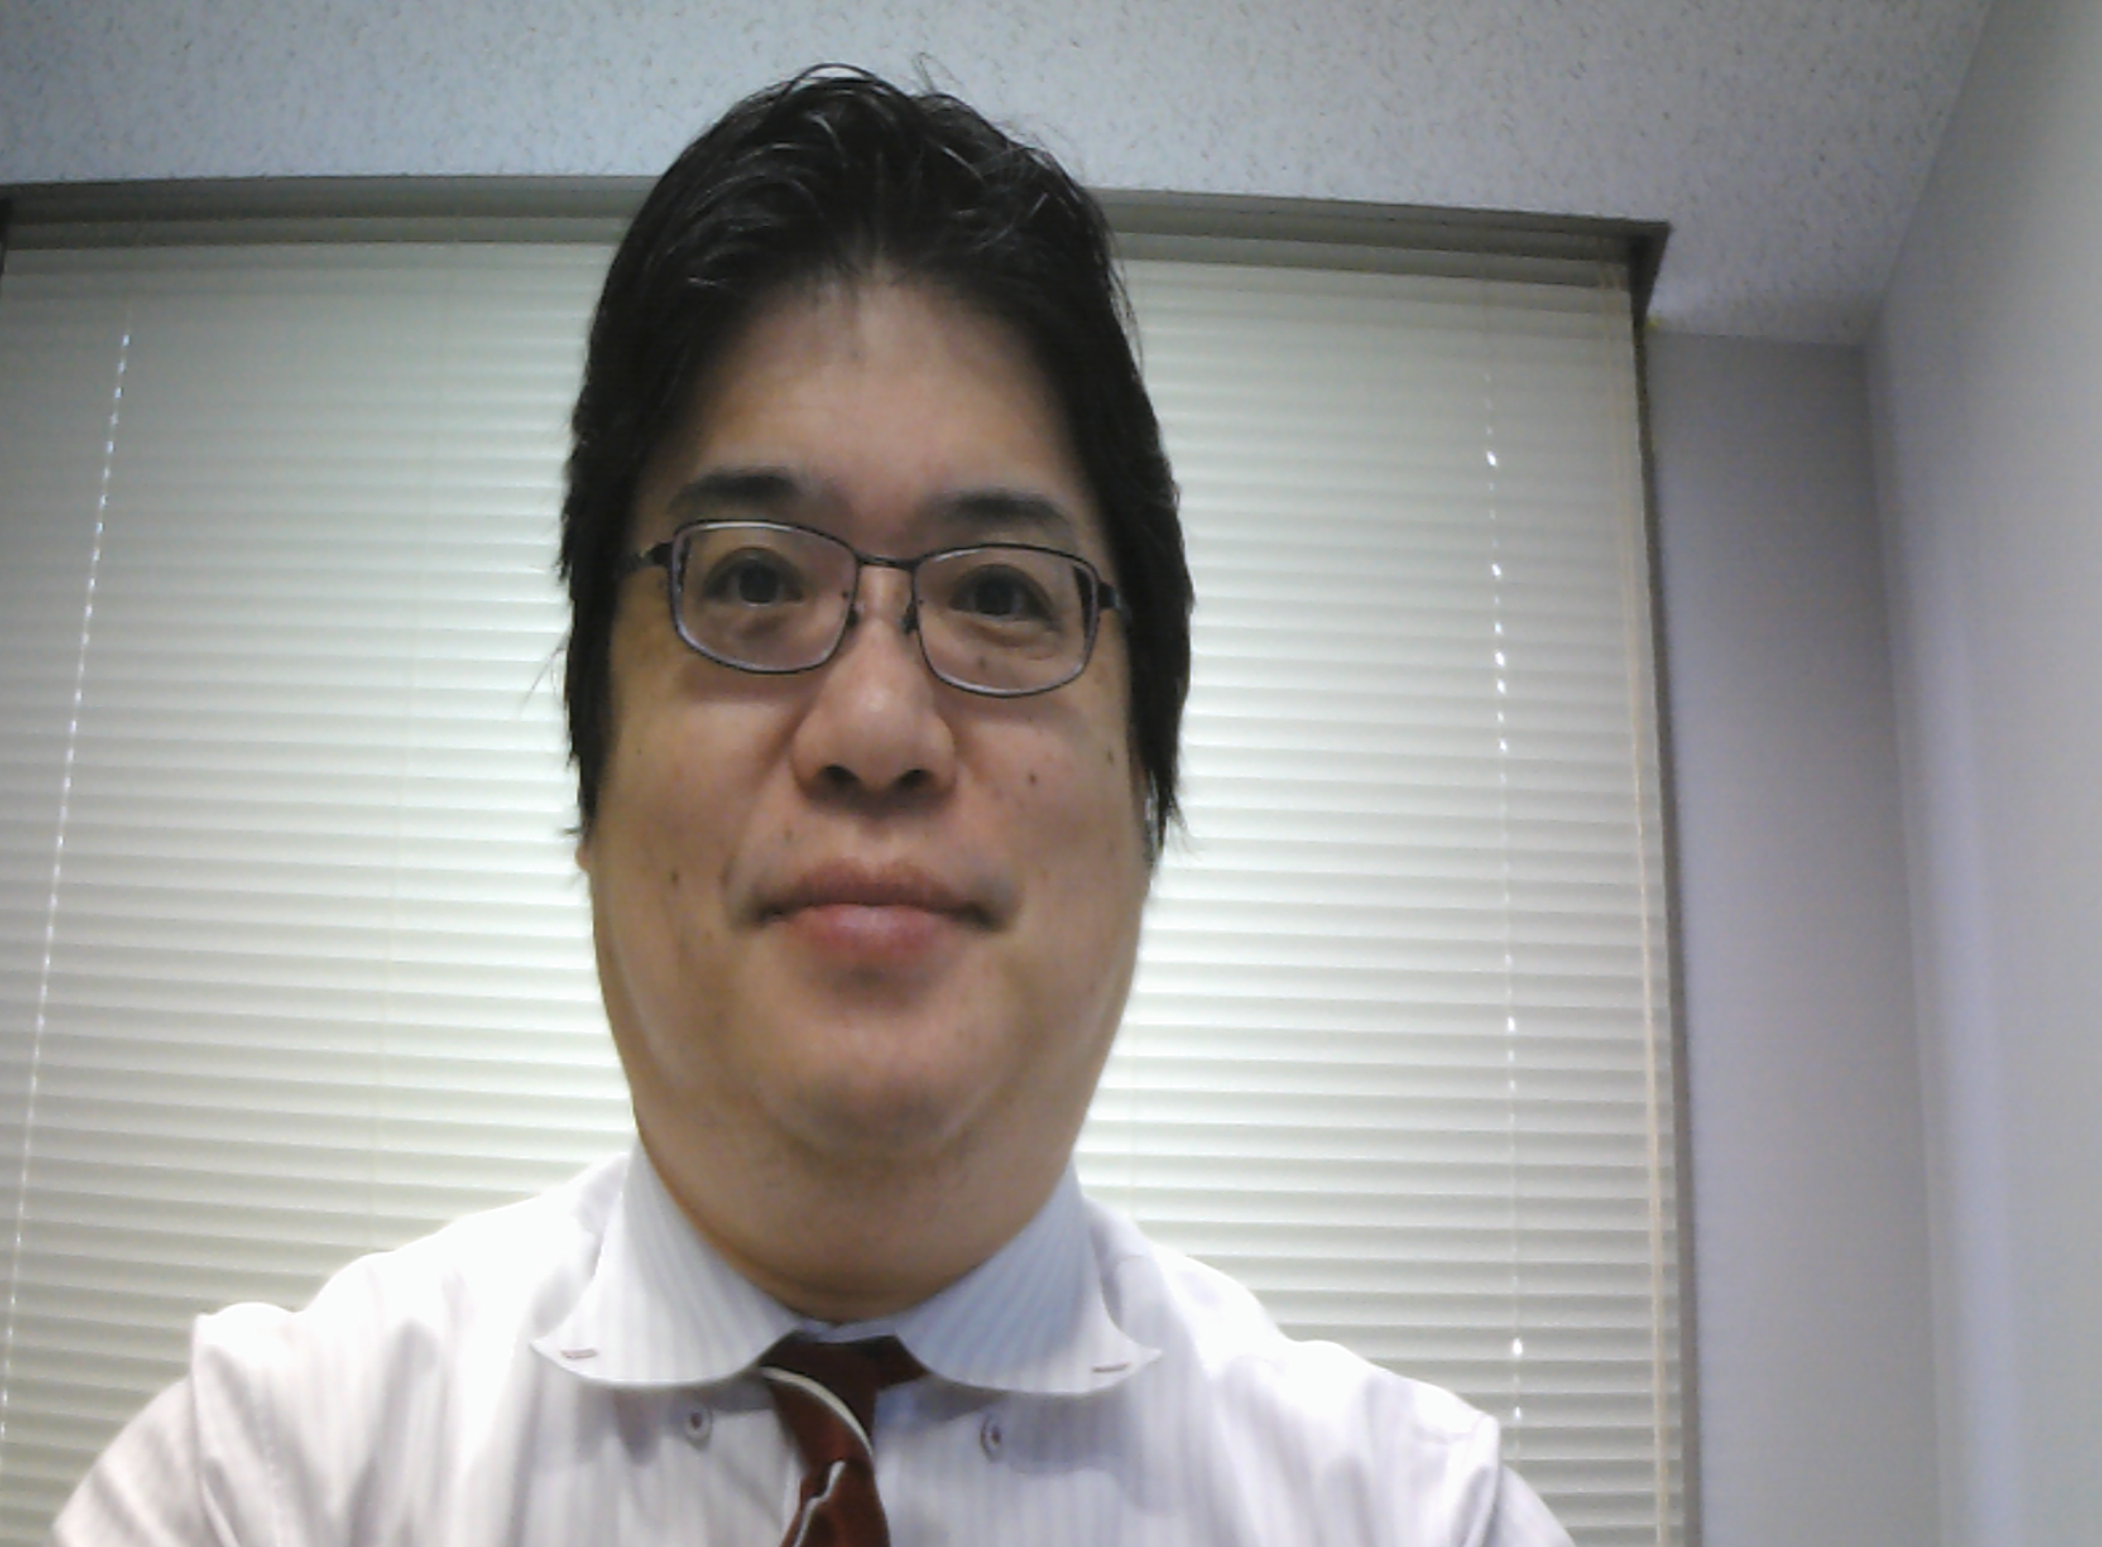
視覚情報処理を行うオンラインサービス
元画像
画像分類の結果
URL：https://cloud.google.com/vision/docs/drag-and-drop

Slide 16
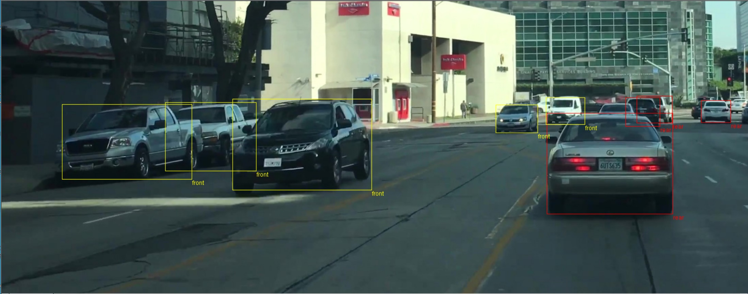
視覚情報処理の例
車両の場所と向き（前なのか後ろなのか）の検出

Slide 17
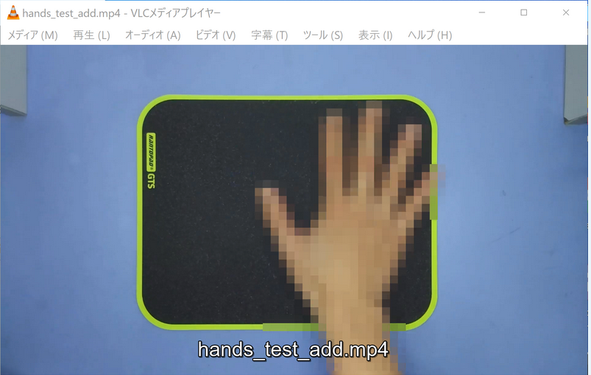
自動でのぼかし
人工知能は，手や顔を自動でぼかし，プライバシ保持などに役立てることができるようになってきた
（HypoX64/DeepMosaics を使用）

Slide 18
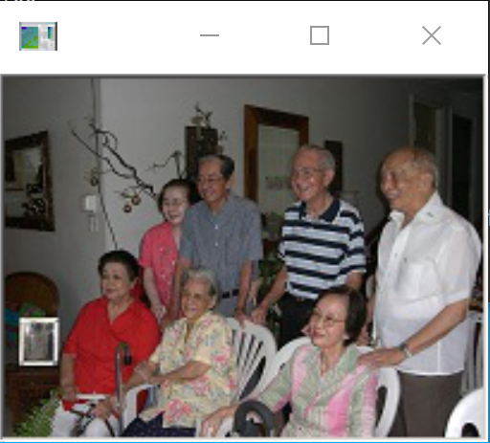
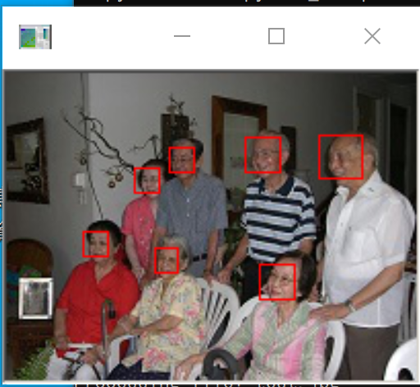
視覚情報処理の例
顔検知（顔の位置，大きさの情報）

Slide 19
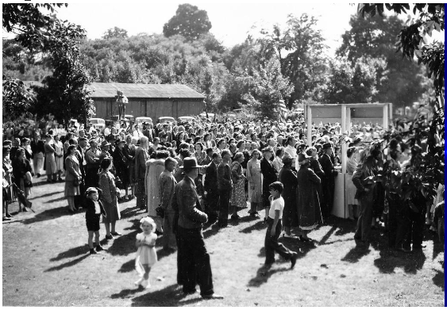
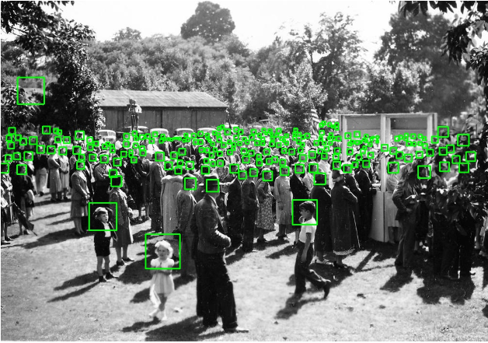
視覚情報処理の例
元画像
群衆の数のカウント
(FIDTM を使用)

Slide 20
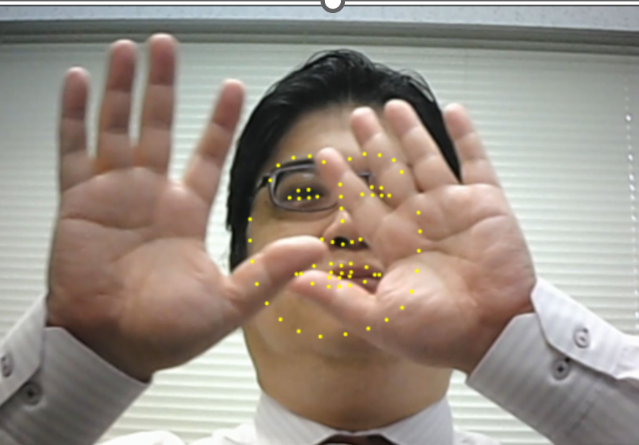
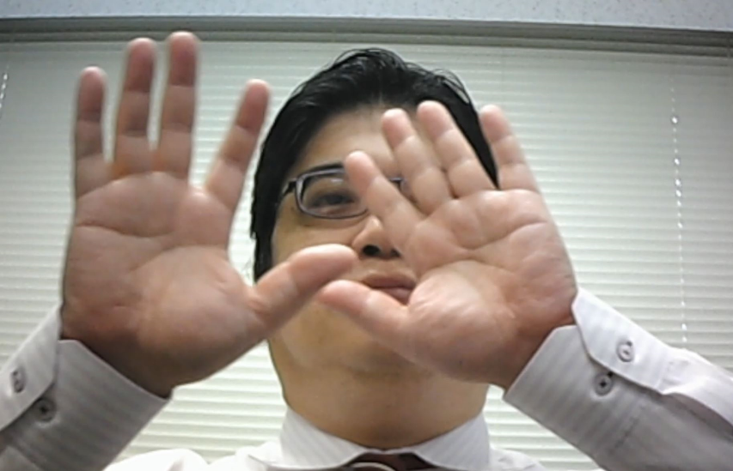
視覚情報処理の例
元画像
顔のキーポイント（目、鼻、
口など）の読み取り

Slide 21
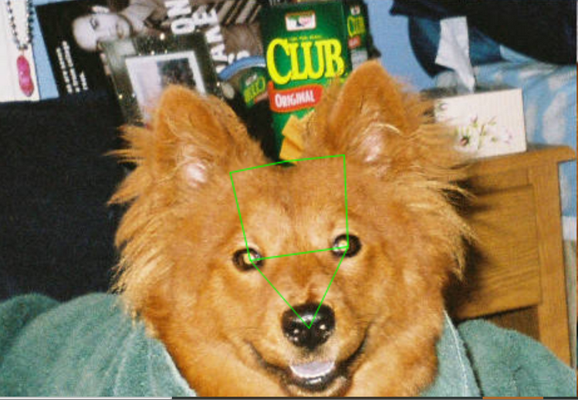
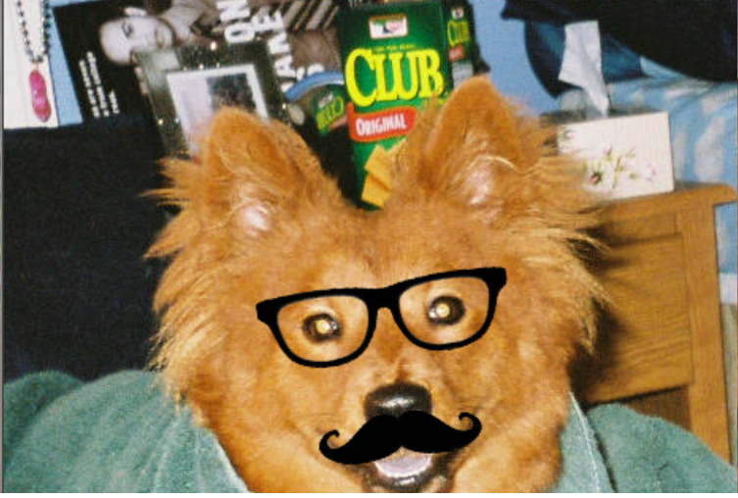
視覚情報処理の例
キーポイント５個を線で結ぶ
キーポイントを手掛かりに，眼鏡と髭をつける

Slide 22
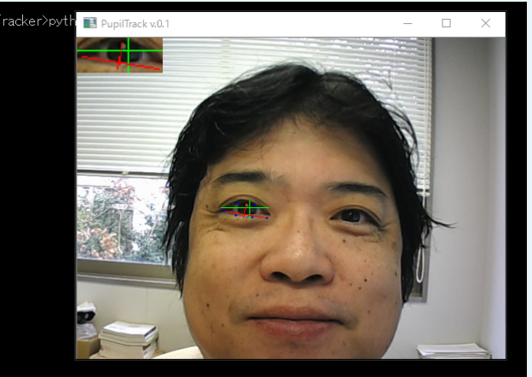
視覚情報処理の例
目の動きの読み取り
（Pupil Tracker を使用）

Slide 23
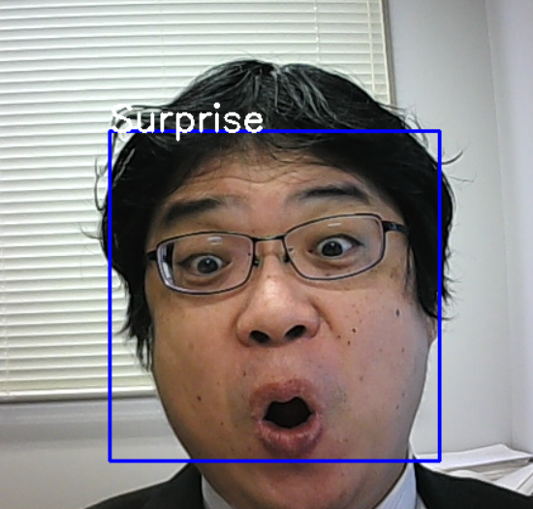
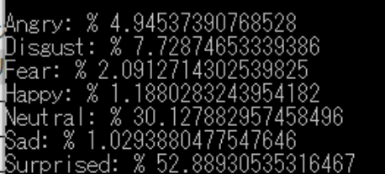
視覚情報処理の例
表情の自動判定
「驚き (Surprised)」と判定されている

Slide 24
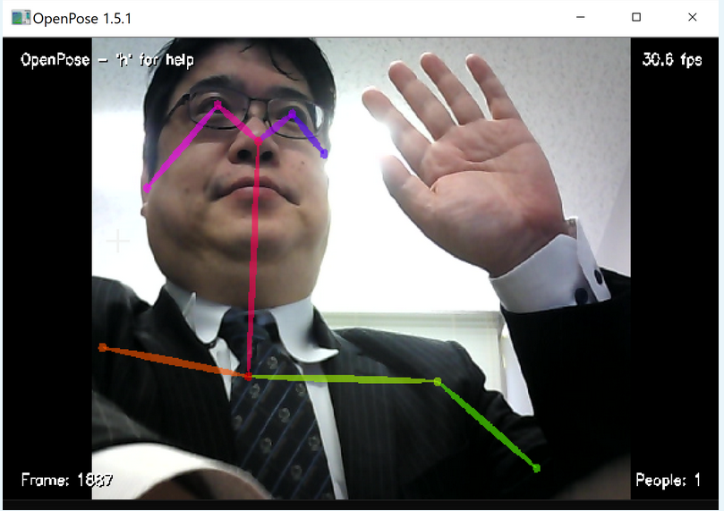
視覚情報処理の例
人体の姿勢を読み取り
（OpenPose を使用）

Slide 25
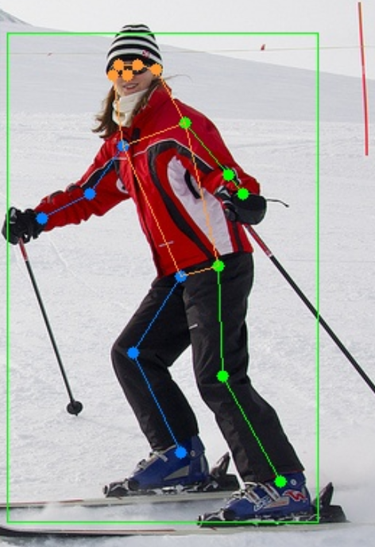
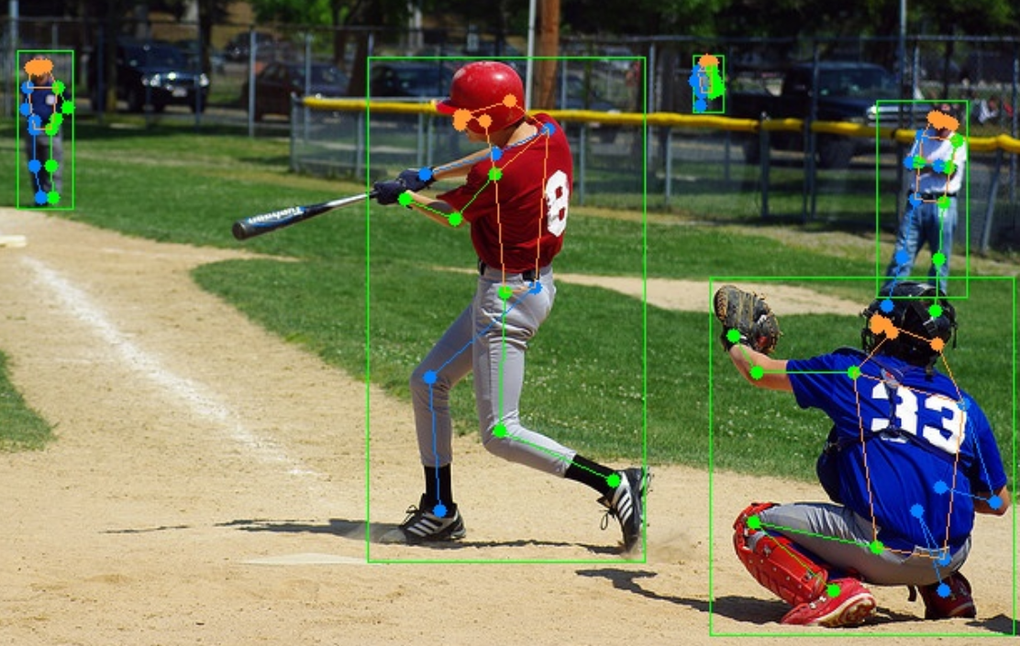
視覚情報処理の例
人体の姿勢を読み取り

Slide 26
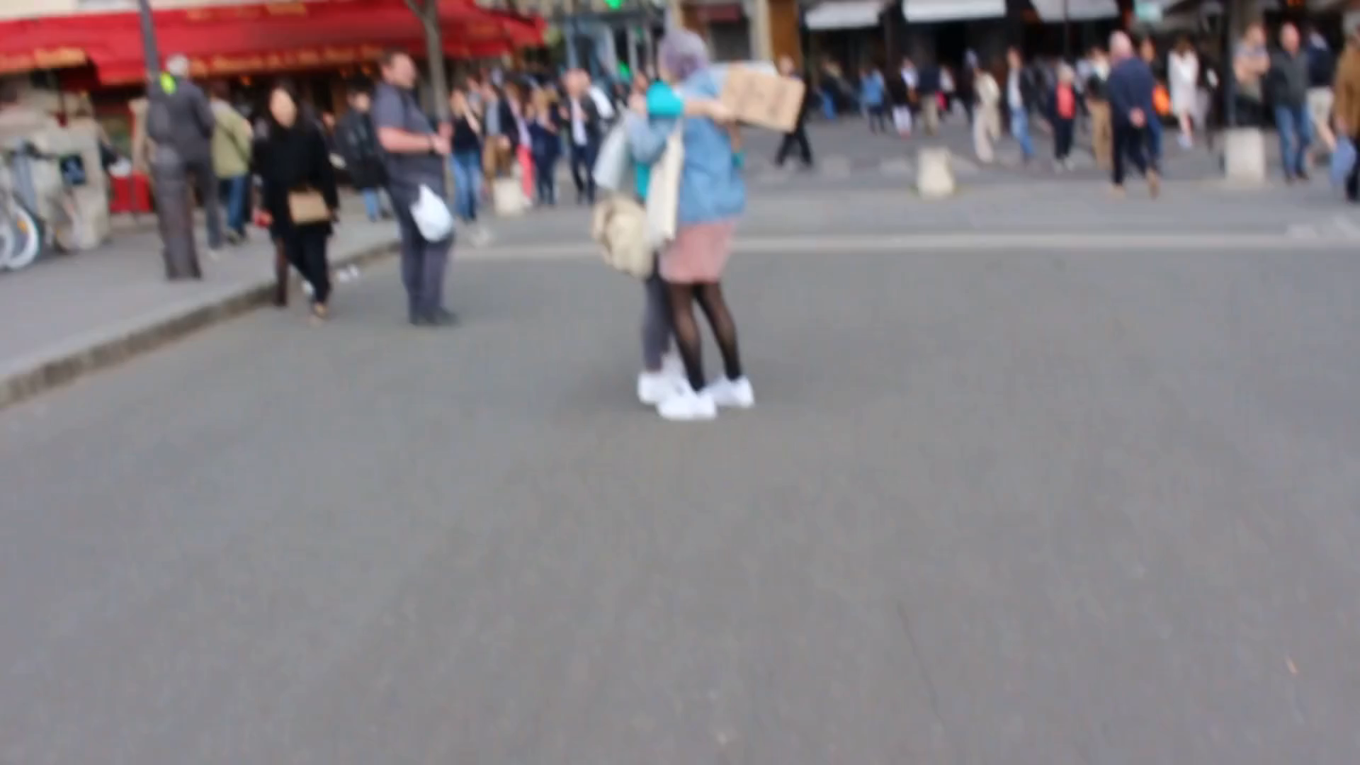

Slide 27

人体の姿勢を読み取り

Slide 28
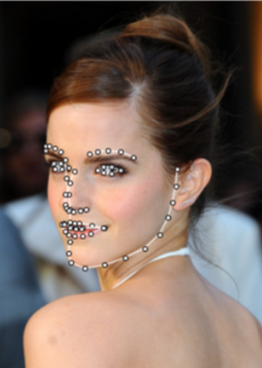
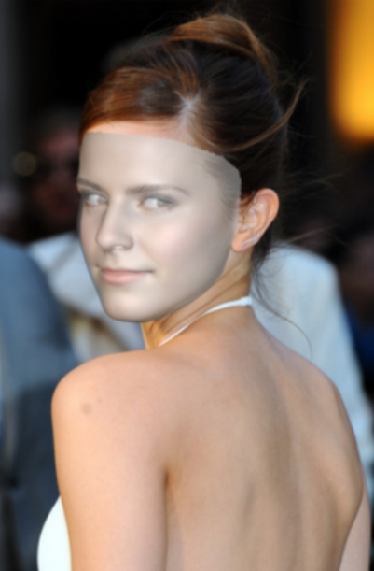
合成の例
写真からの顔の３次元化
（3DFFA を使用）

Slide 29
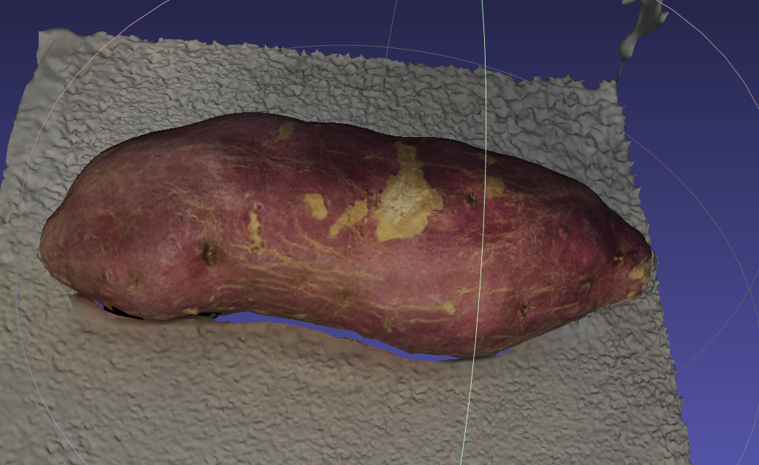
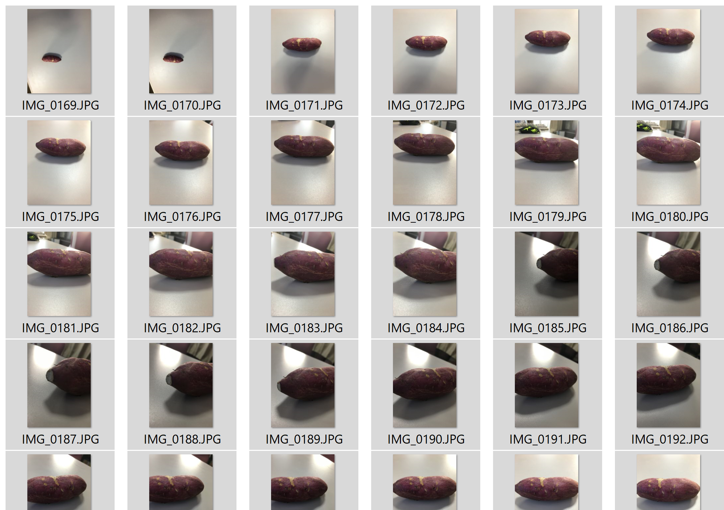
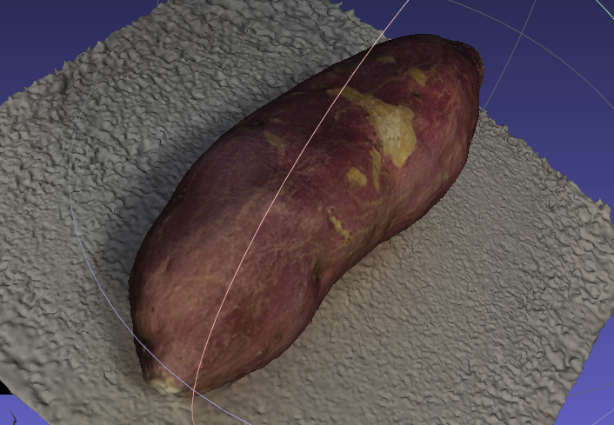
合成の例
様々な方向から撮影した写真
３次元データをAIで合成

Slide 30

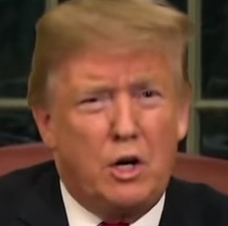
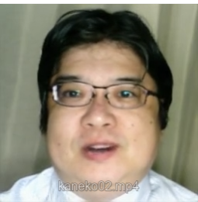
合成の例
＋
→
写真
ビデオ
フェイクビデオ

Slide 31
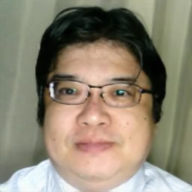

Slide 32
AIの可能性
生産性の向上：人間がより創造的な仕事に集中できるように
科学技術の発展：膨大なデータから人間には見つけにくいパターンを発見、新薬の開発や疾病の早期発見、農業の発展など
コミュニケーションの壁の除去：言語の壁などを超えたコミュニケーションの支援

Slide 33
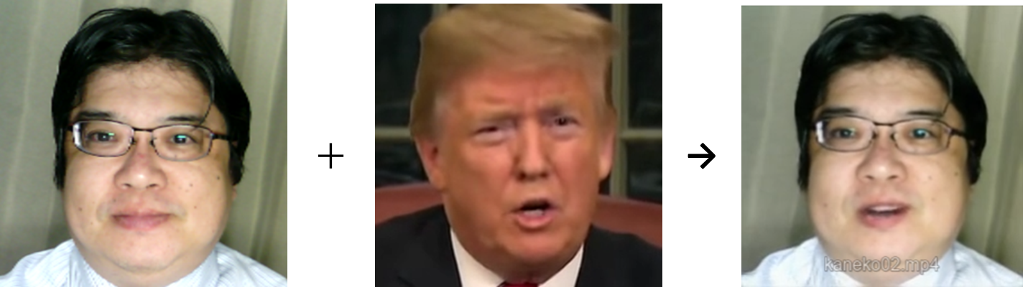
AI を責任をもって活用するために
人間が主導
AIはあくまで人間を支援する道具。最終的な判断は人間。
AI に個人情報を与えるのは危険
AIは人間が運用している。AIが危険というよりも、AIの運営者が危険な場合がある
偽情報の抑制
AIの悪用により偽情報の生成が極めて容易に。複数の信頼できる情報源を参照する習慣が大切。

Slide 34
ここまでのまとめ
AIの主要応用分野
言語・音声処理（翻訳、チャットボット）、視覚情報処理（物体識別、顔認識）など
AIがもたらす可能性
生産性向上、科学技術の飛躍的発展、コミュニケーションバリアの低減
AIの責任ある活用
個人情報の慎重な取り扱い、偽情報への警戒と情報確認

Slide 35
1-3 対話AI（チャットボット）の活用

Slide 36
対話AI（チャットボット）の特徴
自然な会話形式でコミュニケーション
多様な話題に対応
24時間利用可能
対話AI
（チャットボット）
人間

Slide 37
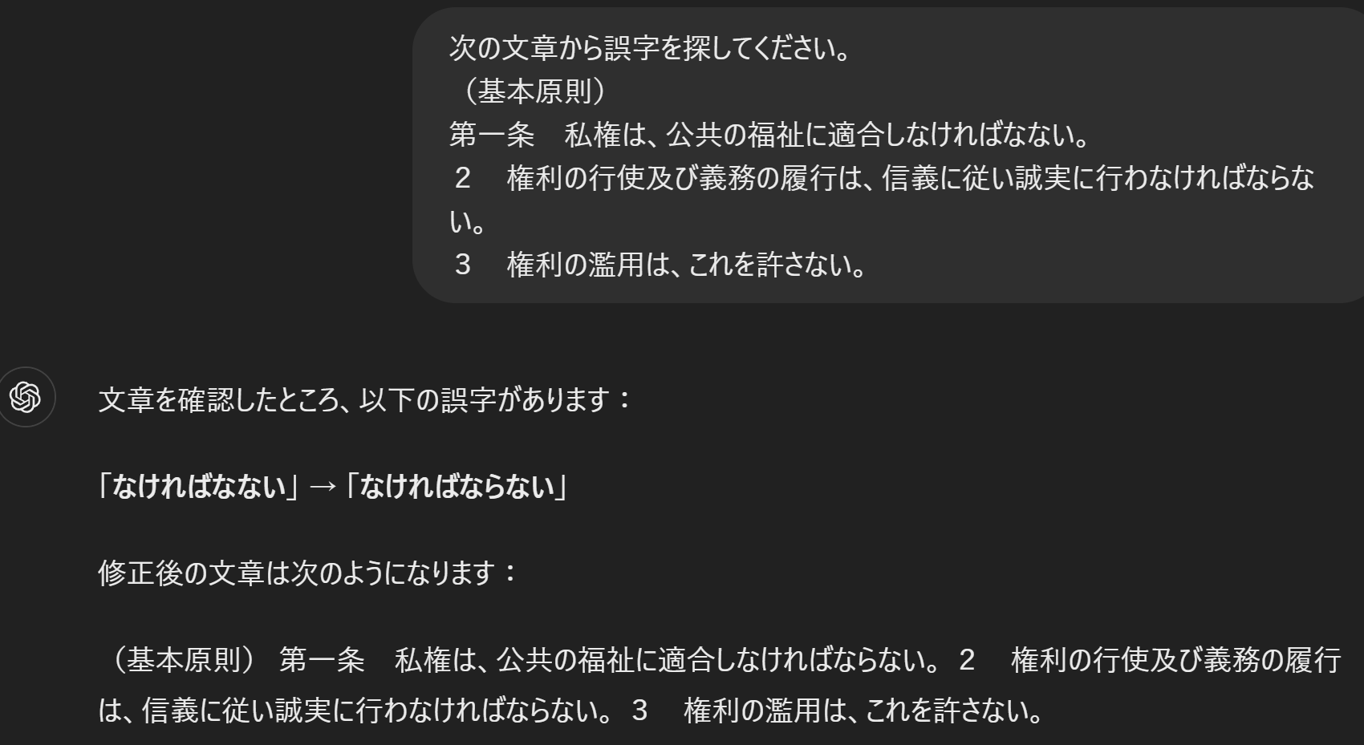
実行例①
誤字脱字のチェック

Slide 38
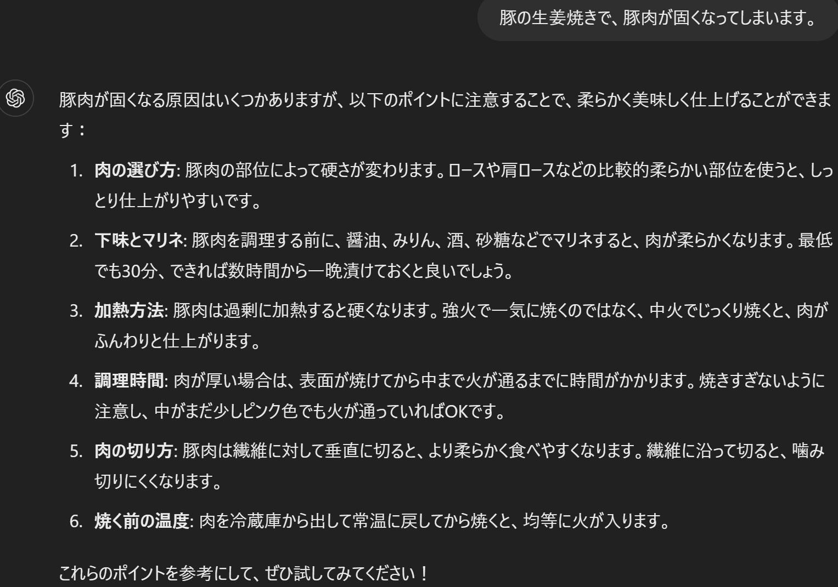
実行例②
複雑な質問への対応

Slide 39
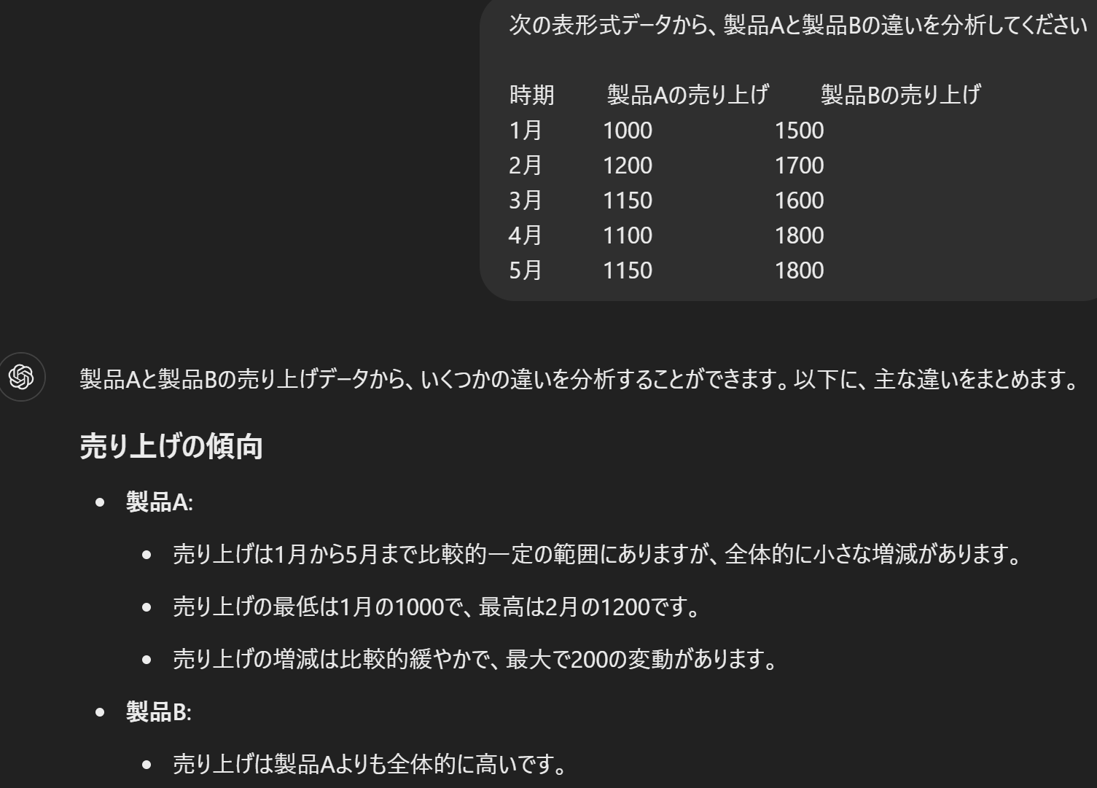
実行例③
データの分析と解釈
以下続く

Slide 40
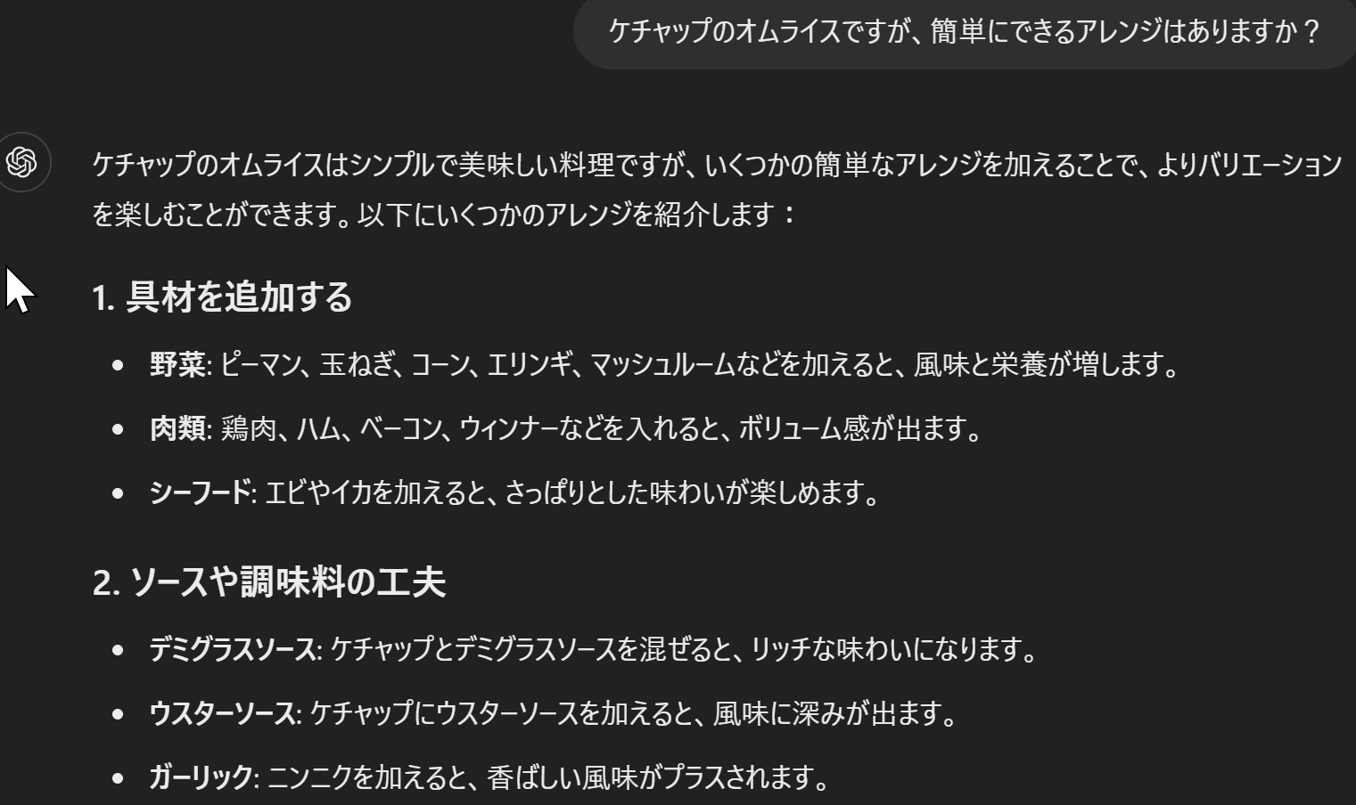
実行例④
アイデア出しの補助
以下続く

Slide 41
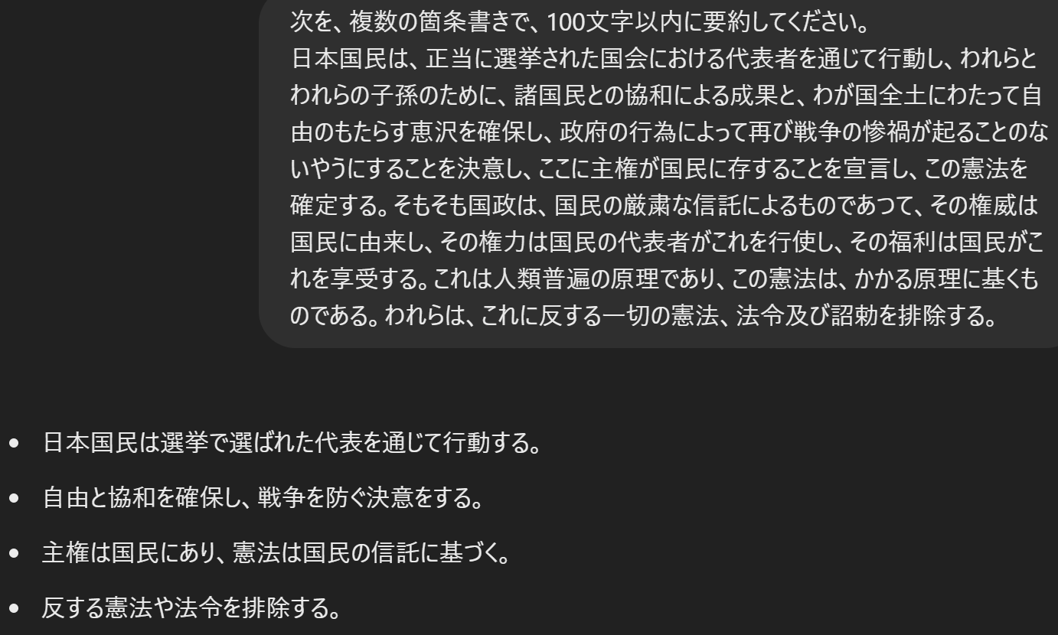
実行例⑤
要約作成

Slide 42
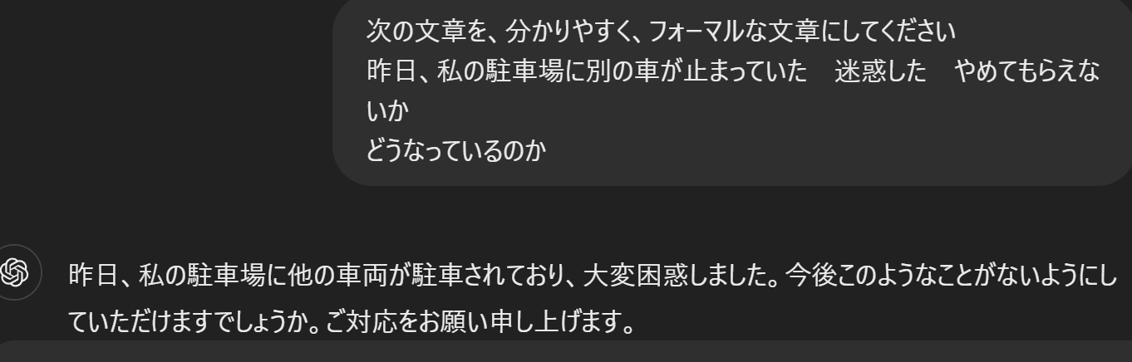
実行例⑥
感情的表現の緩和

Slide 43
効果的な利用方法
具体的な指示を与える
背景情報を提供する
複数回の対話を通じて回答を改善する

Slide 44
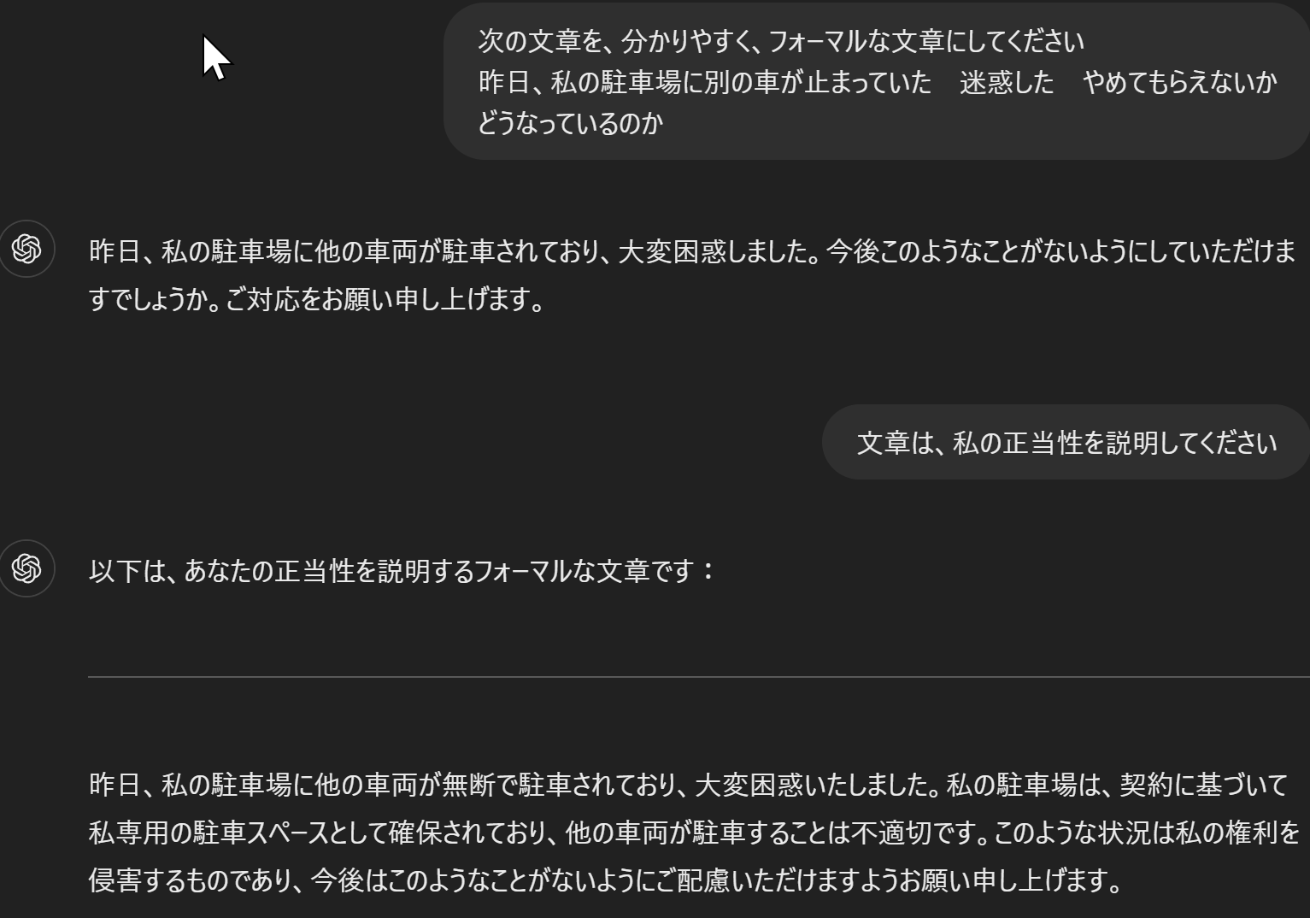
複数回の対話の例
AIの回答の改善を頼むことができる

Slide 45
注意点
個人情報や機密情報は入力しない
AIの回答は常に正確とは限らない。根拠は人間が確認する
最終的な判断は人間が行う

Slide 46

演習．AI との対話

Slide 47
演習の狙い
対話AI（チャットボット）の次の特性を理解
・AI が、優秀な助手としてふるまう
・あたかも、人間の専門家と話しているかのような体験が得られる
・対話を継続することにより、AI の回答を掘り下げ、AI の回答の質の向上ができる

Slide 48
演習の手順
① チャットボットの ChatGPT のページを開く
② 以下のような質問例を試してみる：
「新入社員研修の1週間の計画を立案してください。」
「日帰り旅行の効率的な計画方法を教えてください。」
③ 自分なりにさまざまな活用を行ってみる
質問、相談、アイデア出しなど
④ AIの回答を基に、さらに詳細な質問や改善要求をする
https://chatgpt.com/

Slide 49
演習のヒント
背景情報を追加する
（改善前）
日常生活で簡単にできる元気になる方法を3つ教えてください
（改善後）
デスクワークが多い５０代の男性です。忍耐力や持続力はありません。日常生活で簡単にできる元気になる方法を3つ教えてください。
具体的にする
（改善前）
週末に日帰り旅行を計画しています
（改善後）
家族３人で、週末の土曜日か日曜日に、尾道に予算３万円で日帰り旅行を計画しています。

Slide 50
ここまでのまとめ
チャットボットは、自然な対話を行い、多様な作業に対応（誤字発見、質問回答、データ分析等）。専門家が助手になったようなもの。
AIの回答は不正確な場合がある
AIは人間が運営している。秘密情報の投稿は避ける。
AIに対して、背景情報や具体的な詳細も与えることで、より適切な回答を期待できる
AIとの対話を継続し、回答の改善を依頼、よりよい答えを得ることができる。
ChatGPT は無料で利用可能（ブラウザまたは公式アプリで使用）
無料・登録なし・・・ChatGPT 4o mini の利用
有料 ・・・ より高度な機能、高性能な機能の利用

Slide 51
「第１回」で得られる満足感
AIの幅広い応用と可能性を理解。最新技術への洞察を深める
実践的なAI活用法を知る。日常生活や仕事の効率を向上。
チャットボットを習得。問題解決力とコミュニケーションを改善。
AIテクノロジーの適切な活用スキルを習得

Slide 52
さらなる発展（将来やってみよう）
対話AI（チャットボット）は人間との自然な会話を可能にする技術です。多様な話題に対応し、人間らしい応答を生成しますが、時に根拠のない回答を出すこともあります。重要なのは、AIは人間が運営しているという点です。そのため、個人情報や機密情報をAIに入力することは避けるべきです。AIの回答は常に正確とは限らないので、複数の信頼できる情報源で確認することが大切です。
プラクティス（将来やってみよう）
① 文書の推敲：自信のない文章や感情的な表現をチェックしたい場合、AIに推敲を依頼できます。例えば、「この文章を客観的に評価してください」や「感情的表現をチェックし、書き直してください」などと指示します。ただし、AIの回答は参考程度にし、最終的には自分の言葉で表現することが重要です。
② チーム内コミュニケーションの改善：難しい話題や微妙な内容を伝える際にAIを活用できます。「相手の気持ちを考慮した言い回しにしてください」などと指示することで、より適切な表現方法を得られます。ただし、個人情報やプライバシーに関する内容は入力せず、AIの提案を参考にしつつ、最終的には自分の言葉で伝えることが大切です。これらの実践を通じて、AIを効果的に活用しながら、文書作成能力やコミュニケーションスキルを向上させることができます。

Slide 53
お薦め用途① AIを活用した文章の推敲
文章を書いたときに自信がないときや、感情的になっていないか心配なときなどは、AIに推敲を依頼することができる
利点：客観性向上、感情的表現の緩和、文章の明確さ向上
《使い方》
自分が書いた文章をAIに入れ、以下のように指示
  「この文章を客観的に評価してください」
  「文書の構成、論理性、表現の適切さを改善して下さい」
  「専門用語にはカッコ書きで説明を加えてください」
  「感情的表現をチェックし、書き直してください」

Slide 54
お薦め用途② コミュニケーション向上のためのAI活用
難しい話題や微妙な内容を伝える際にAIを活用
利点：感情的表現の緩和、コミュニケーションの向上
《使い方》
伝えたい内容をAIに入れ、以下のように指示
  「相手の気持ちを考慮した言い回しにしてください」
  「この内容をより適切に伝え、お互いが建設的に行動できる方法を提案してください」

Slide 55
お薦め用途③ AIを活用した問題解決、リサーチ
《使い方》
解かせたい問題を明確にする
例：夕食のアイデア、調理手順、健康的な理由の説明
参考情報も重要である
例：利用可能な材料は、トマト、鶏胸肉、玉ねぎ、にんにく。欲しい料理は、簡単で健康的
AIに以下のように指示
夕食のレシピを提案して下さい。材料は、トマト、鶏胸肉、玉ねぎ、にんにくです。簡単で健康的なディナーを希望します。材料を使って、どのような夕食が作れますか？料理のアイデアと、その簡単な調理手順を教えてください。また、その料理が健康的である理由も説明してください。

